Slide 1
Смотр-конкурс «Лучший кабинет математики»
Клепиковская ООШ

Slide 2
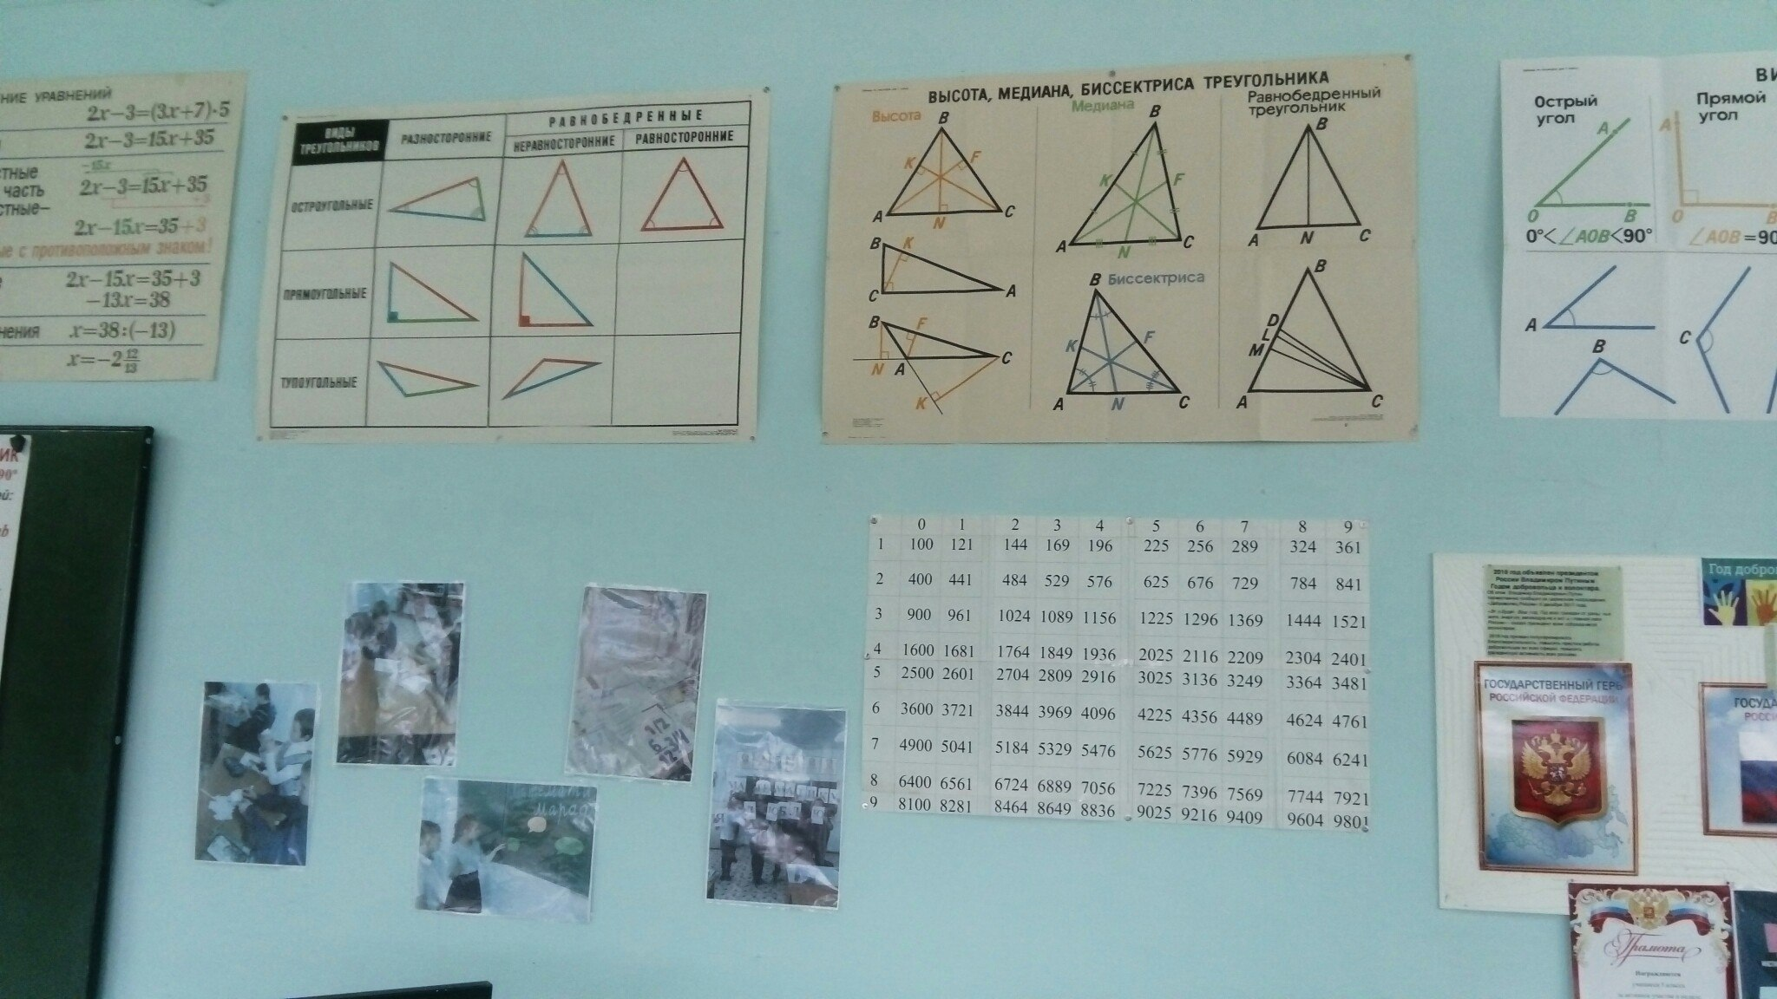

Slide 3
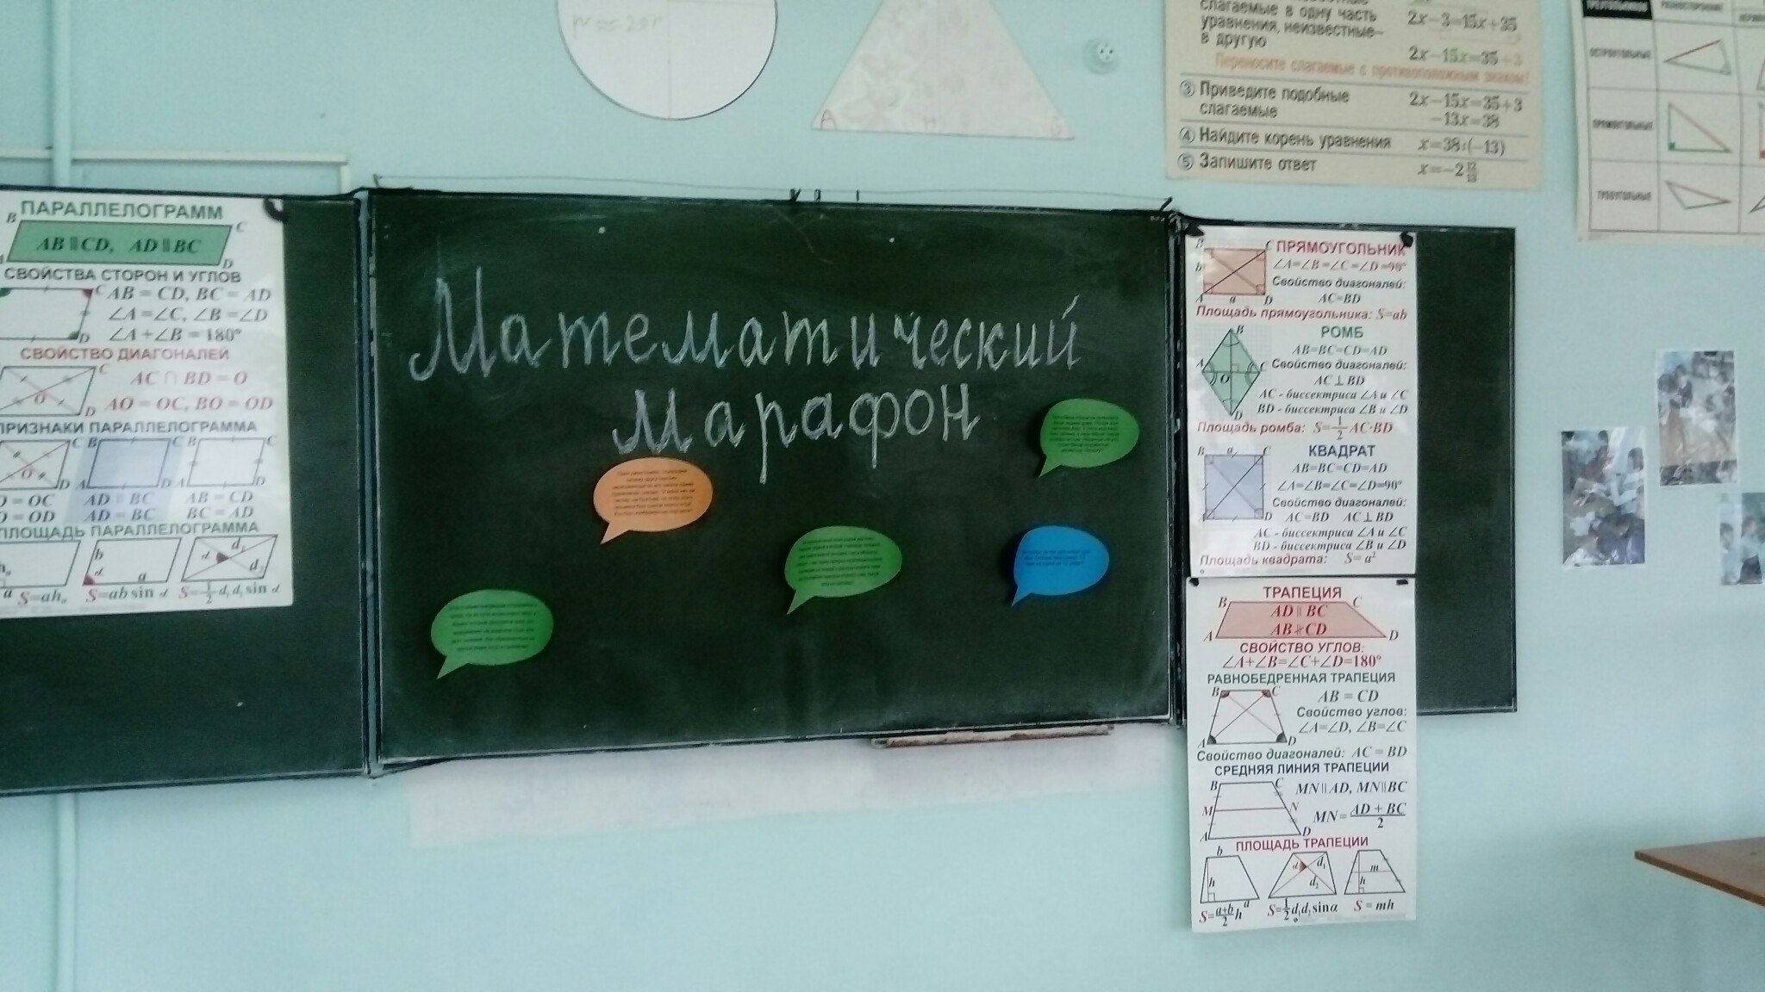

Slide 4
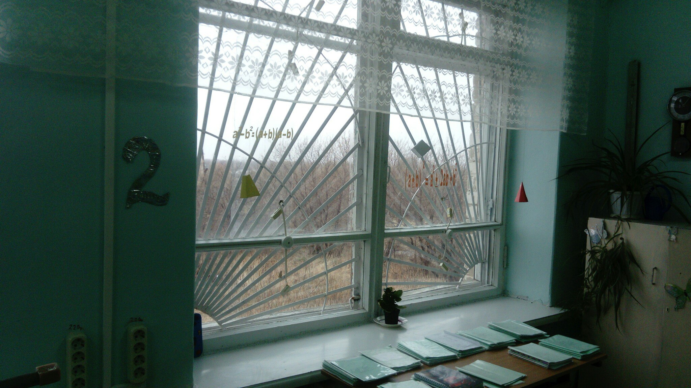

Slide 5
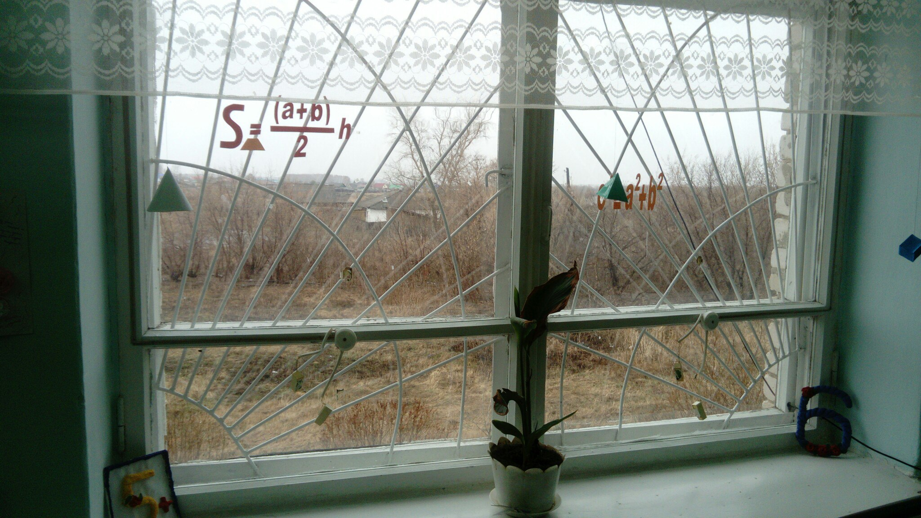

Slide 6
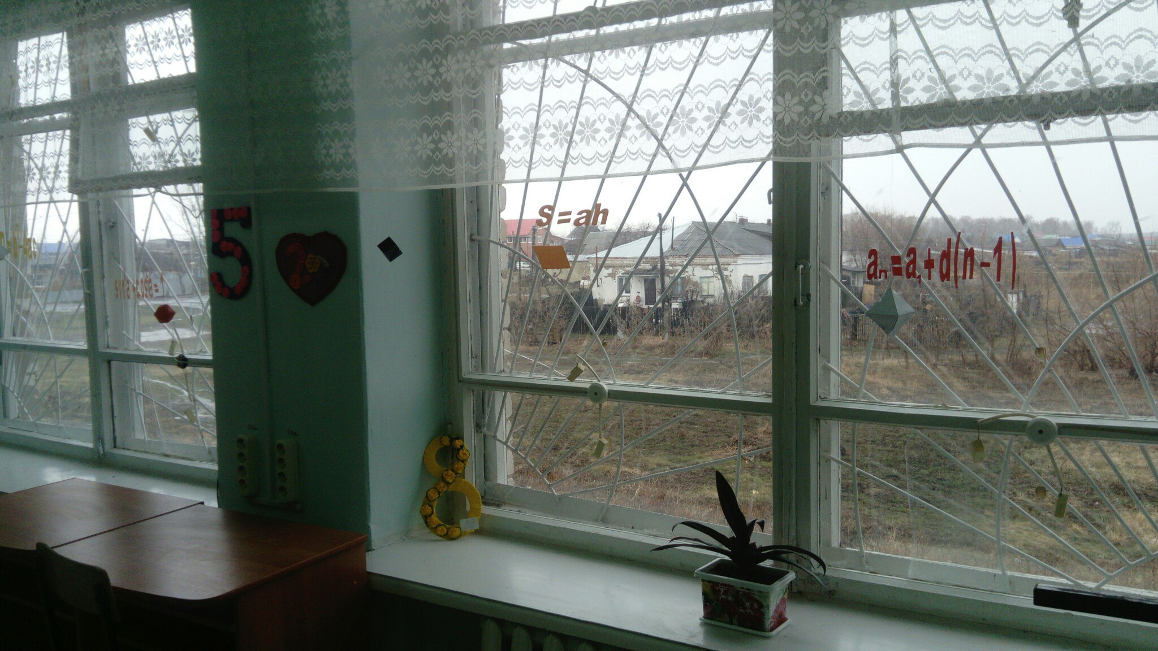

Slide 7
